Slide 1

Tiếng Việt
Tiếng Việt
BÀI ĐỌC 4:
BẠN MUỐN LÊN MẶT TRĂNG

Slide 2




YÊU CẦU CẦN ĐẠT
1. Phát triển năng lực ngôn ngữ
– Đọc thành tiếng trôi chảy toàn bài. Phát âm đúng các từ ngữ có âm, vần, thanh mà HS địa phương dễ viết sai. Ngắt nghỉ hơi đúng theo các dấu câu và theo nghĩa. Tốc độ đọc 100 tiếng/phút. Đọc thầm nhanh hơn nửa đầu học kì II.
– Hiểu nghĩa một số từ ngữ ít thông dụng (tàu hỏa cao tốc…). Trả lời được các câu hỏi về nội dung bài. Hiểu ý nghĩa của bài: Cung cấp những thông tin thú vị về phương tiện bay lên Mặt Trăng và khuyên chúng ta rèn luyện sức khỏe để thực hiện ước mơ bay lên Mặt Trăng.
2. Phát triển năng lực văn học
- Cảm nhận được những chi tiết thú vị và hình ảnh đẹp trong bài đọc

Slide 3





KHỞI ĐỘNG

Slide 4
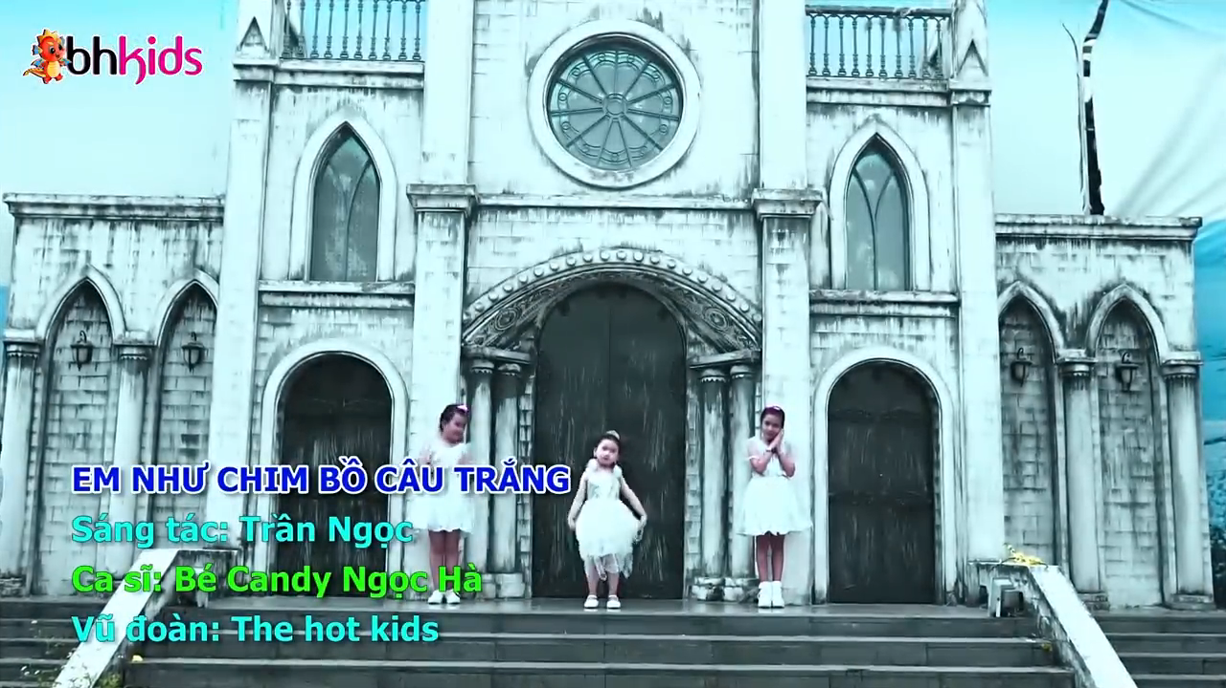

Slide 5
KHÁM PHÁ

Slide 6
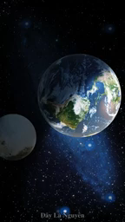

Slide 7
Hoạt động 1: Đọc thành tiếng
Bạn muốn lên Mặt Trăng?
Mặt Trăng xa hơn rất nhiều so với chúng ta tưởng. Đi bộ sẽ mất 100 năm. Bay bằng khí cầu: 2 năm rưỡi. Ngồi tàu hoả cao tốc: 55 ngày. Đi bằng máy bay phản lực: cần nửa tháng.
Tính ra, đi máy bay là nhanh nhất. Vậy thì chúng mình lên máy bay và xuất phát thôi. Nhưng sao không rời khỏi Trái Đất được nhỉ? Thật tiếc là máy bay chỉ có thể bay tới độ cao 30 ki-lô-mét – nơi còn đủ không khí. Sức hút của Trái Đất cũng là nguyên nhân khiến máy bay không thể bay cao hơn.
Để bay đến Mặt Trăng, cần một phương tiện có thể hoạt động ở cả những nơi không có không khí và thắng được sức hút của Trái Đất. Con người đã sáng tạo ra phương tiện đó: tên lửa. Tên lửa nặng gần 3.000 tấn, cao hơn 100 mét và có đường kính hơn 10 mét. Cổng kềnh như vậy nhưng với tốc độ 11,2 ki-lô-mét/ giây, tên lửa có thể đưa tàu vũ trụ tới Mặt Trăng. Dù tính cả một đêm nghỉ lại Mặt Trăng, bạn chỉ mất 8 ngày để đi và về. Bạn đã sẵn sàng chưa? Hãy rèn luyện sức khoẻ để chuẩn bị lên đường nhé!
Theo MÁT-SƯ-Ô-CA TÔ-RƯ (Trần Bảo Ngọc dịch)
.

Slide 8




Đọc mẫu
Đọc mẫu
Mắt dõi
Tai nghe
Tay dò

Slide 9


GIỌNG ĐỌC CỦA BÀI
GIỌNG ĐỌC CỦA BÀI
Giọng đọc từ tốn, rõ ràng. Chú ý nghỉ hơi ở các câu văn dài để câu liền mạch về nghĩa không bị ngắt quãng; nhấn giọng, gây ấn tượng ở những từ ngữ quan trọng.

Slide 10
ĐỌC MẪU
Bạn muốn lên Mặt Trăng?
Mặt Trăng xa hơn rất nhiều so với chúng ta tưởng. Đi bộ sẽ mất 100 năm. Bay bằng khí cầu: 2 năm rưỡi. Ngồi tàu hoả cao tốc: 55 ngày. Đi bằng máy bay phản lực: cần nửa tháng.
Tính ra, đi máy bay là nhanh nhất. Vậy thì chúng mình lên máy bay và xuất phát thôi. Nhưng sao không rời khỏi Trái Đất được nhỉ? Thật tiếc là máy bay chỉ có thể bay tới độ cao 30 ki-lô-mét – nơi còn đủ không khí. Sức hút của Trái Đất cũng là nguyên nhân khiến máy bay không thể bay cao hơn.
Để bay đến Mặt Trăng, cần một phương tiện có thể hoạt động ở cả những nơi không có không khí và thắng được sức hút của Trái Đất. Con người đã sáng tạo ra phương tiện đó: tên lửa. Tên lửa nặng gần 3.000 tấn, cao hơn 100 mét và có đường kính hơn 10 mét. Cổng kềnh như vậy nhưng với tốc độ 11,2 ki-lô-mét/ giây, tên lửa có thể đưa tàu vũ trụ tới Mặt Trăng. Dù tính cả một đêm nghỉ lại Mặt Trăng, bạn chỉ mất 8 ngày để đi và về. Bạn đã sẵn sàng chưa? Hãy rèn luyện sức khoẻ để chuẩn bị lên đường nhé!
Theo MÁT-SƯ-Ô-CA TÔ-RƯ (Trần Bảo Ngọc dịch)
.

Slide 11




Giải nghĩa từ khó
Tàu hỏa cao tốc
. Tàu hỏa cao tốc: tàu hỏa có tốc độ cao, khoảng 200 ki-lô-mét / giờ trở lên; hiện có nhiều loại tàu đạt tốc độ trên 600 ki-lô-mét / giờ.

Slide 12
Chia đoạn và đọc nối tiếp các đoạn theo nhóm.
Bài đọc gồm 4 đoạn:
+ Đoạn 1: (từ đầu đến ... cần nửa tháng): Giọng sôi nổi, hào hứng, gây sự tò mò.
+ Đoạn 2: (từ Tính ra... đến ... không thể bay cao hơn.): Giọng từ tốn, nhấn giọng ở các câu hỏi.
+ Đoạn 3: (phần còn lại): Đọc với giọng hào hứng, khơi dậy động lực, sự ham thích.

Slide 13
LUYỆN ĐỌC NỐI TIẾP ĐOẠN
LUYỆN ĐỌC NỐI TIẾP ĐOẠN
Bạn muốn lên Mặt Trăng?
Đoạn 1:
Mặt Trăng xa hơn rất nhiều so với chúng ta tưởng. Đi bộ sẽ mất 100 năm. Bay bằng khí cầu: 2 năm rưỡi. Ngồi tàu hoả cao tốc: 55 ngày. Đi bằng máy bay phản lực: cần nửa tháng.

Slide 14
LUYỆN ĐỌC NỐI TIẾP ĐOẠN
.
Bạn muốn lên Mặt Trăng?
Đoạn 2:
Tính ra, đi máy bay là nhanh nhất. Vậy thì chúng mình lên máy bay và xuất phát thôi. Nhưng sao không rời khỏi Trái Đất được nhỉ? Thật tiếc là máy bay chỉ có thể bay tới độ cao 30 ki-lô-mét – nơi còn đủ không khí. Sức hút của Trái Đất cũng là nguyên nhân khiến máy bay không thể bay cao hơn.

Slide 15
LUYỆN ĐỌC NỐI TIẾP ĐOẠN
.
Bạn muốn lên Mặt Trăng?
Đoạn 3:
Để bay đến Mặt Trăng, cần một phương tiện có thể hoạt động ở cả những nơi không có không khí và thắng được sức hút của Trái Đất. Con người đã sáng tạo ra phương tiện đó: tên lửa. Tên lửa nặng gần 3.000 tấn, cao hơn 100 mét và có đường kính hơn 10 mét. Cổng kềnh như vậy nhưng với tốc độ 11,2 ki-lô-mét/ giây, tên lửa có thể đưa tàu vũ trụ tới Mặt Trăng. Dù tính cả một đêm nghỉ lại Mặt Trăng, bạn chỉ mất 8 ngày để đi và về. Bạn đã sẵn sàng chưa? Hãy rèn luyện sức khoẻ để chuẩn bị lên đường nhé!
Theo MÁT-SƯ-Ô-CA TÔ-RƯ (Trần Bảo Ngọc dịch)
.
.

Slide 16
Đọc nối tiếp các đoạn theo
nhóm .

Slide 17






Hoạt động:
Hoạt động:
LUYỆN ĐỌC NỐI TIẾP ĐOẠN THEO NHÓM
LUYỆN ĐỌC NỐI TIẾP ĐOẠN THEO NHÓM
Yêu Cầu
Tiêu chí đánh giá
Phân công đọc theo đoạn.
Tất cả thành viên đều đọc.
Giải nghĩa từ cùng nhau.
1. Đọc đúng.
2. Đọc to, rõ.
3. Ngắt, nghỉ đúng chỗ.

Slide 18


Hoạt động:
Hoạt động:
THI ĐUA ĐỌC TRƯỚC LỚP
THI ĐUA ĐỌC TRƯỚC LỚP
Tiêu chí đánh giá
1. Đọc đúng.
2. Đọc to, rõ.
3. Ngắt, nghỉ đúng chỗ.

Slide 19
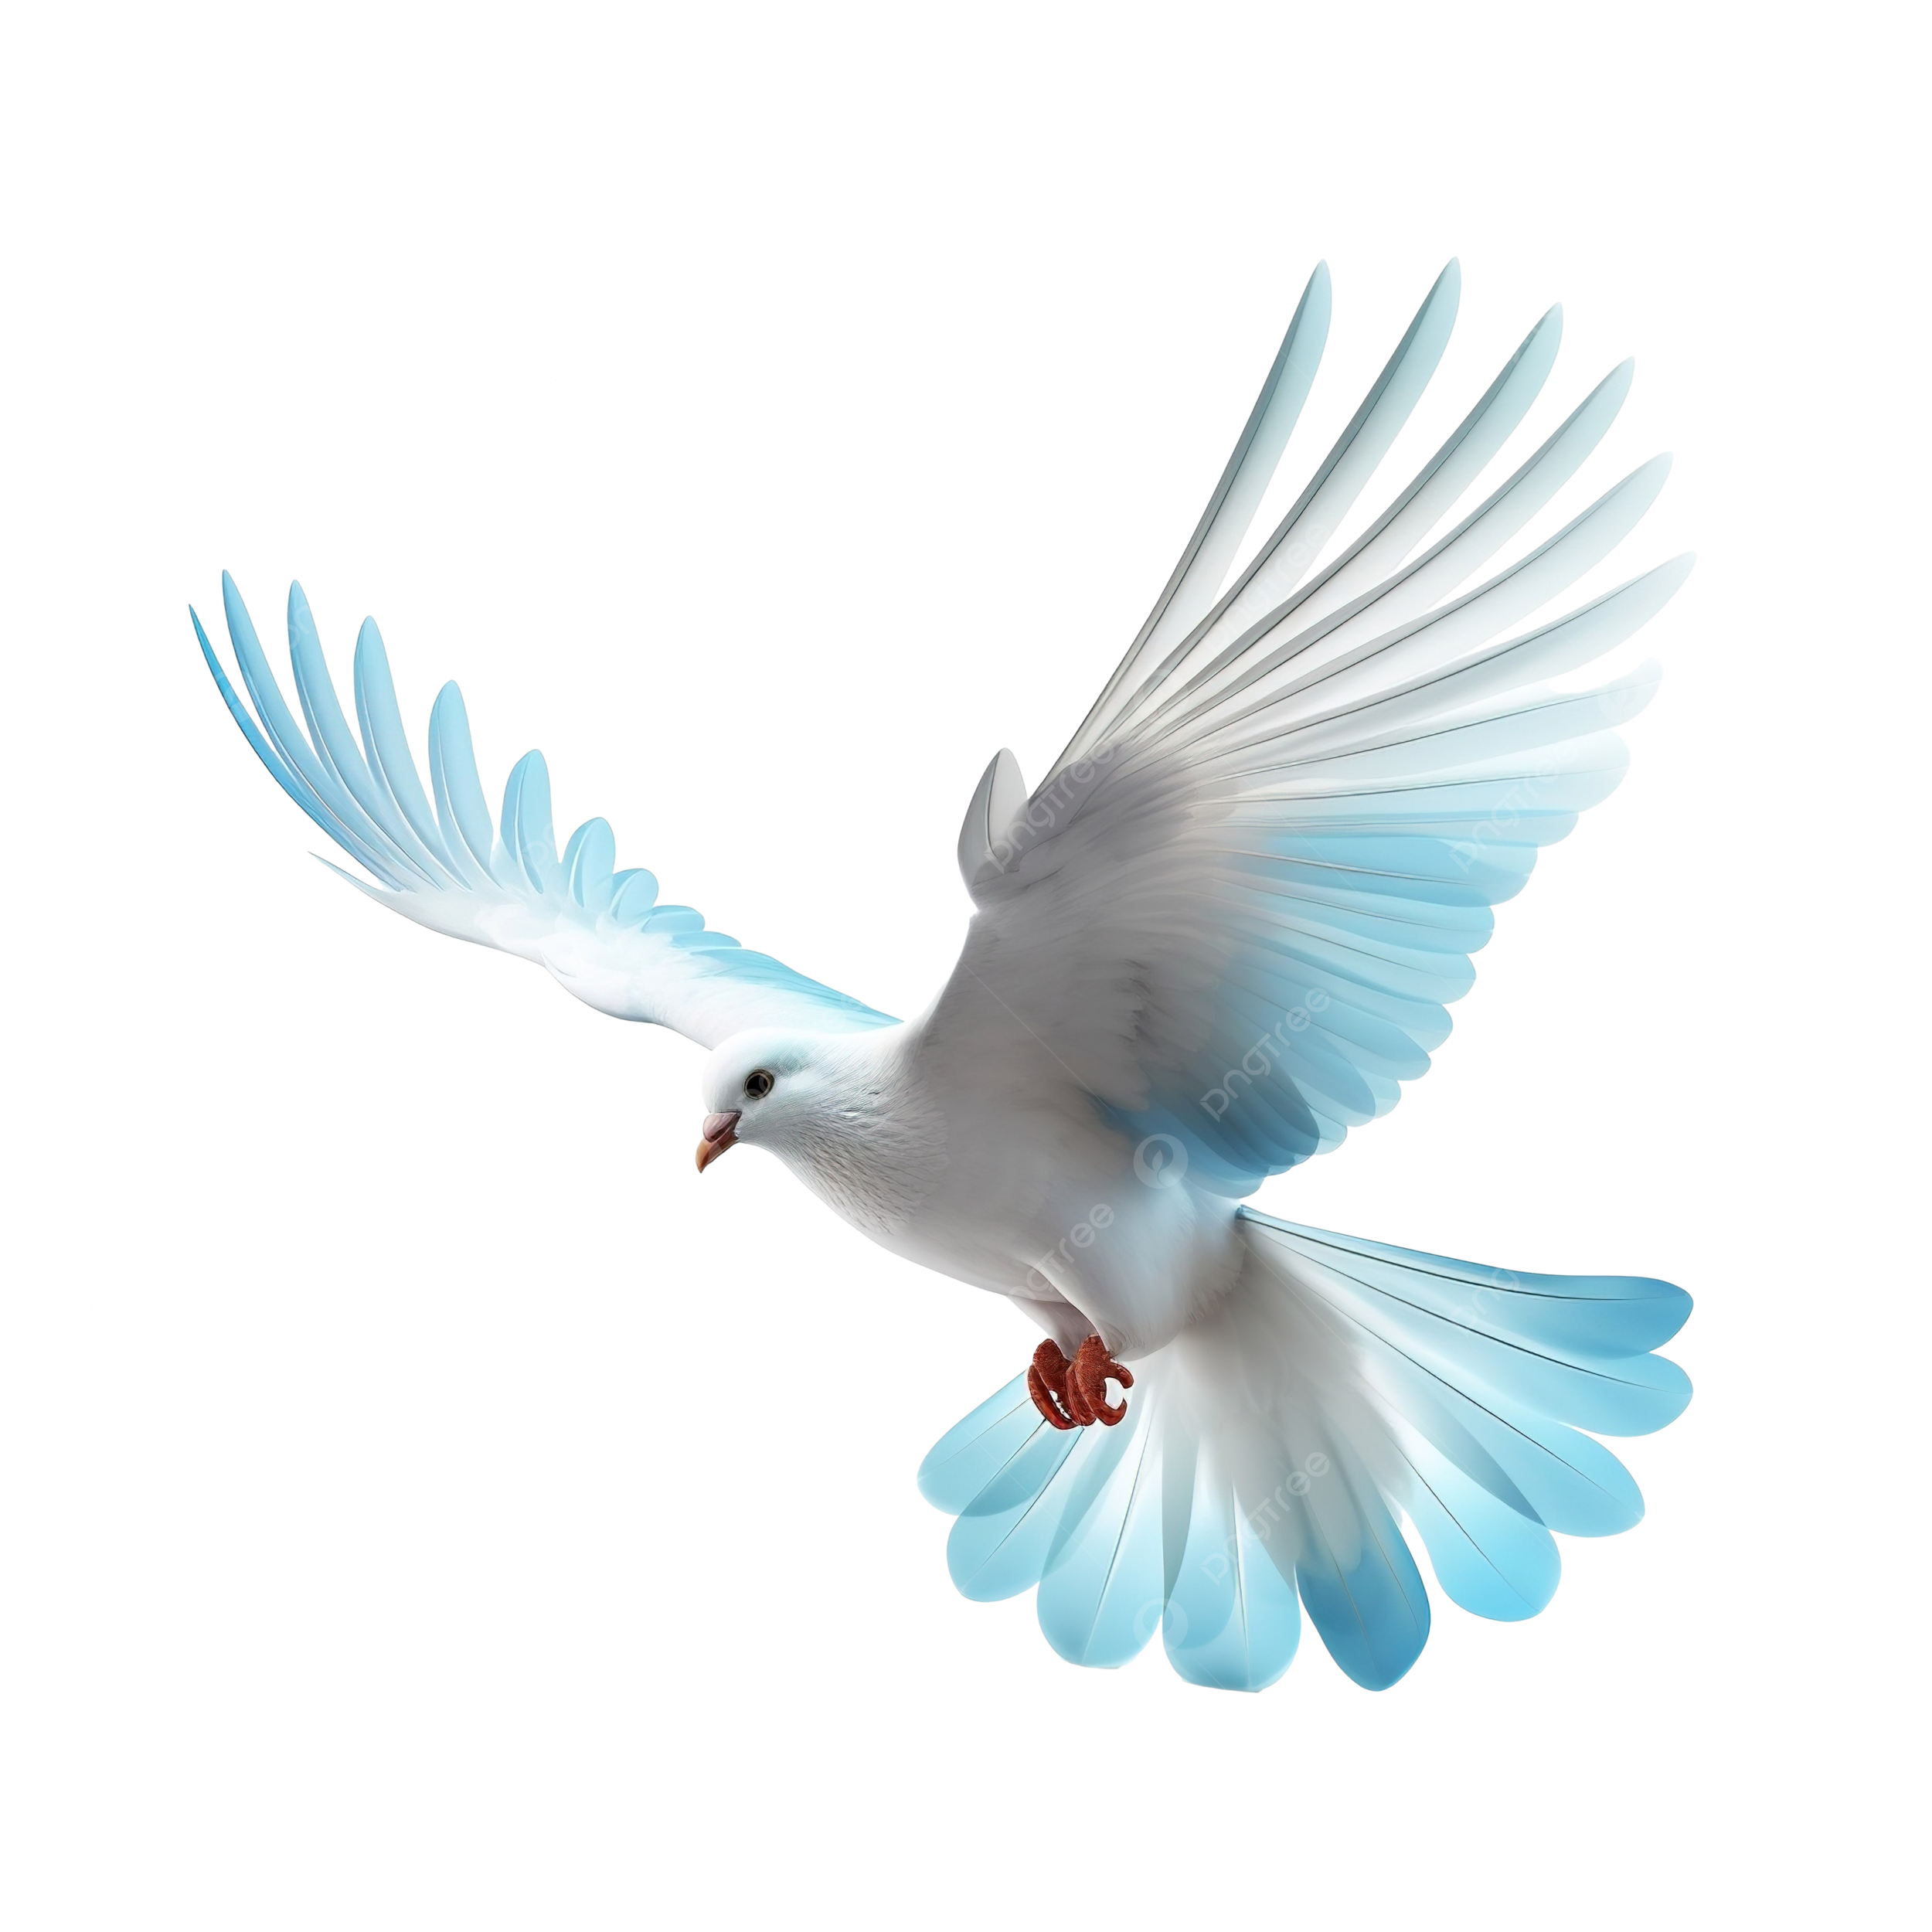
Hoạt động 2: Luyện đọc hiểu

Slide 20
Học sinh đọc nối tiếp nhau

Slide 21

THẢO LUẬN NHÓM ĐÔI

Slide 22
Câu 1: Bài đọc giúp em hình dung khoảng cách từ Trái Đất đến Mặt Trăng bằng cách nào?
- Bài đọc giúp em hình dung khoảng cách từ Trái Đất đến Mặt Trăng bằng cách nêu thời gian để đi tới Mặt Trăng bằng các phương tiện khác nhau: đi bộ (mất 100 năm), bay bằng khí cầu (2 năm rưỡi), đi tàu hoả cao tốc (55 ngày), đi máy bay phản lực (khoảng 15 ngày). GV hướng dẫn HS tra từ điển (hoặc mạng Internet) để biết khoảng cách trung bình từ Trái Đất lên Mặt Trăng: 384 400 ki-lô-mét (Từ điển bách khoa Britannica, tập 2, NXB Giáo dục Việt Nam, 2014, trang 1740).)

Slide 23
Câu 2:Vì sao máy bay không thể bay tới Mặt Trăng?
- Vì ở độ cao trên 30 ki-lô-mét không đủ không khí, máy bay không bay được tới đó, đồng thời máy bay không thắng được sức hút của Trái Đất.

Slide 24
Câu 3: Tên lửa đã khắc phục được những hạn chế nà của máy bay để đưa tàu vũ trụ bay tới Mặt Trăng?
- Tên lửa có thể bay trong điều kiện thiếu không khí và có thể thắng được sức hút của Trái Đất, đưa tàu vũ trụ bay tới Mặt Trăng.

Slide 25
Câu 4: Qua bài đọc, em có suy nghĩ gì về khát vọng chinh phục bầu trời và sức sáng tạo của con người?
- Con người có sức sáng tạo phi thường nên đã chế tạo được phương tiện bay tới Mặt Trăng, thực hiện khát vọng lâu đời lên thăm hành tinh thơ mộng và bí ẩn này.

Slide 26
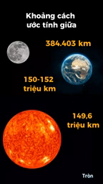

Slide 27
Chia sẻ
Trước lớp
Chia sẻ
trước lớp

Slide 28
HOẠT ĐỘNG LUYỆN TẬP
Hoạt động 3: Đọc diễn cảm bài đọc
THI ĐỌC NHÓM:
Đọc diễn cảm
nghỉ hơi đúng, nhấn giọng từ ngữ quan trọng và thể hiện tình cảm, cảm xúc phù hợp khi đọc

Slide 29

Luyện đọc câu dài
Để bay đến Mặt Trăng, / cần một phương tiện có thể / hoạt động ở cả những nơi không có không khí / và thắng được sức hút của Trái Đất. // Con người đã sáng tạo ra phương tiện đó: / tên lửa. // Tên lửa nặng gần 3 000 tấn, / cao hơn 100 mét / và có đường kính hơn 10 mét. // Cồng kềnh như vậy / nhưng với tốc độ 11,2 ki-lô-mét / giây, / tên lửa có thể đưa tàu vũ trụ tới Mặt Trăng.

Slide 30
THI ĐỌC
THEO NHÓM

Slide 31
ĐỌC MẪU
Bạn muốn lên Mặt Trăng?
Mặt Trăng xa hơn rất nhiều so với chúng ta tưởng. Đi bộ sẽ mất 100 năm. Bay bằng khí cầu: 2 năm rưỡi. Ngồi tàu hoả cao tốc: 55 ngày. Đi bằng máy bay phản lực: cần nửa tháng.
Tính ra, đi máy bay là nhanh nhất. Vậy thì chúng mình lên máy bay và xuất phát thôi. Nhưng sao không rời khỏi Trái Đất được nhỉ? Thật tiếc là máy bay chỉ có thể bay tới độ cao 30 ki-lô-mét – nơi còn đủ không khí. Sức hút của Trái Đất cũng là nguyên nhân khiến máy bay không thể bay cao hơn.
Để bay đến Mặt Trăng, cần một phương tiện có thể hoạt động ở cả những nơi không có không khí và thắng được sức hút của Trái Đất. Con người đã sáng tạo ra phương tiện đó: tên lửa. Tên lửa nặng gần 3.000 tấn, cao hơn 100 mét và có đường kính hơn 10 mét. Cổng kềnh như vậy nhưng với tốc độ 11,2 ki-lô-mét/ giây, tên lửa có thể đưa tàu vũ trụ tới Mặt Trăng. Dù tính cả một đêm nghỉ lại Mặt Trăng, bạn chỉ mất 8 ngày để đi và về. Bạn đã sẵn sàng chưa? Hãy rèn luyện sức khoẻ để chuẩn bị lên đường nhé!
Theo MÁT-SƯ-Ô-CA TÔ-RƯ (Trần Bảo Ngọc dịch)
.

Slide 32





Cảm ơn quý thầy cô đã ủng hộ bài soạn điện tử 2,3,4,5 của Hiền Trần, Kính mong cô thầy ko phát tán lên mạng, web.
Em nhận soạn lẻ bài PPT lớp 2,3,4,5 các môn chủ nhiệm và Mĩ thuật Tiểu học , THCS.
.
Liên hệ: Hiền Trần
ZALO duy nhất: 0353095025
(Các zalo khác đều là giả mạo)

Slide 33

BÌNH CHỌN NHÓM ĐỌC TỐT NHẤT
BÌNH CHỌN NHÓM ĐỌC TỐT NHẤT

Slide 34
VẬN DỤNG

Slide 35
VẬN DỤNG
Qua bài đọc em biết được những thông tin gì về Mặt Trăng? Em có muốn lên Mặt Trăng? Em sẽ làm gì để thực hiện điều đó?
.

Slide 36

DẶN DÒ
DẶN DÒ
GV ĐIỀN VÀO ĐÂY
GV ĐIỀN VÀO ĐÂY
GV ĐIỀN VÀO ĐÂY
GV ĐIỀN VÀO ĐÂY

Slide 37

TẠM BIỆT VÀ
HẸN GẶP LẠI

Slide 38
Cảm ơn quý thầy cô đã ủng hộ bài soạn điện tử 2,3,4,5 của Hiền Trần, Kính mong cô thầy ko phát tán lên mạng, web.
Em nhận soạn lẻ bài PPT lớp 2,3,4,5 các môn chủ nhiệm và Mĩ thuật Tiểu học , THCS.
.
Liên hệ: Hiền Trần
ZALO duy nhất: 0353095025
(Các zalo khác đều là giả mạo)

